Slide 1
テスター産業株式会社
試験機の技術コンサルタントをモットーに、業界にユニークな存在として注目されております。

Slide 2
会社案内
商 号： テスター産業株式会社
本 社： 埼玉県入間郡三芳町藤久保955-1
電話／FAX： TEL：049-258-7671 FAX：049-274-5353
設 立： 昭和42年4月（商号）テスター商事株式会社として設立
昭和43年4月業務の拡張に伴い、テスター産業株式会社に改称
資 本 金： 10,000,000円
営業品目： プラスチック・ゴム試験機／塗料・インキ試験機／紙・パルプ試験機・
その他特殊機器設計製作／精密測定機器・燃料電池関連機器
受託試験・試験機試用サービス
役 員 代表取締役 中山 信
社員数： 社員数 18名 (2021年3月）
会社沿革
昭和42年4月 精密測定機器及び材料試験器等の製作、販売を主目的として設立
昭和43年4月 設立一周年を迎え業務拡張に伴いテスター産業株式会社に改称

Slide 3
一貫生産 工場設備
NCﾌﾗｲｽ盤（山崎技研） 2台 汎用型旋盤(大日金属工業） 2台
旋盤（瀧澤鉄工所、朋和産業）6台 ﾐｰﾘﾝｸﾞ設備（静岡鐵鋼所）1台
ｷｰｼｰﾀｰ（朋和産業） 1台 ﾗｼﾞｱﾙ盤（ﾖｼｵ工業） 1台
ﾎﾞｰﾙ盤(ｷﾗ･ｺｰﾎﾟﾚｰｼｮﾝ）6台 ｸﾞﾗｲﾝﾀﾞｰ 3台
切削盤 1台 切断機 1台
ﾊﾞﾝﾄﾞｿｰ（LUXO) 1台 ｺﾝﾌﾟﾚｯｻｰ(ｱﾈｽﾄ岩田） 1台
電気溶接機 1台 酸素溶接機 1台
石定盤 1台 ﾌｫｰｸﾘﾌﾄ 1台
ｻﾝﾄﾞﾌﾞﾗｽﾀｰ 1台 ﾊﾟﾜｰﾘﾌﾀｰ(300㎏） 2台
ﾋﾞｼｬﾓﾝ(1000㎏） 1台 自動彫刻機 1台

Slide 4
取扱製品、業界
材料試験機、JIS規格試験機、試料作製機、試作機 等
業界
化学（塗料・インキ・印刷・医薬品・化粧品・接着剤・粘着剤）
食料品・飲料・たばこ
ゴム製品、プラスチック製品、製本、印刷物加工
電池、包装・フィルム、梱包材、容器、箔、紙・パルプ、繊維、皮革、木材、合板
輸送用機器(外装、シート素材、ステアリング、インパネ、パッキン、クッション）
液晶パネル関連素材、ケーブル、建築材料、フレキシブル基板
コンバーティング
プラスチックフィルム・シート、金属箔、紙・板紙、不織布、繊維、鋼板、ガラスなどの比較的薄い基材に、コーティング、ラミネーティング、プリンティング等の新たなプロセスを経て、新たな価値を生み出す

Slide 5
主な納入先
旭化成株式会社 AGC株式会社 アスク株式会社 出光興産株式会社 NOK株式会社 王子製紙株式会社 大倉工業株式会社 株式会社カネカ キヤノン株式会社 共同印刷株式会社 株式会社クラレ 株式会社クレハ 株式会社神戸製鋼所 産業技術総合研究所 三洋化成工業株式会社 昭和電工株式会社 住友化学株式会社 積水化学工業株式会社 DIC株式会社 大日本印刷株式会社 中越パルプ工業株式会社 帝人株式会社 デンカ株式会社 東ソー株式会社 東洋インキ株式会社 東洋紡株式会社 東レ株式会社 ダウ・東レ株式会社 凸版印刷株式会社 ニチアス株式会社 日産自動車株式会社 日東電工株式会社 財団法人日本合板検査会 財団法人日本自動車研究所 日本製紙株式会社 日本ゼオン株式会社 日本たばこ産業株式会社 日本ポリエチレン株式会社 日立化成株式会社 株式会社日立製作所 富士フィルム株式会社 パナソニック株式会社 三井化学株式会社 三菱化学株式会社 三菱ガス化学株式会社 三菱レイヨン株式会社 ライオン株式会社 各都道府県工業技術センター 官庁・大学 その他研究機関

Slide 6
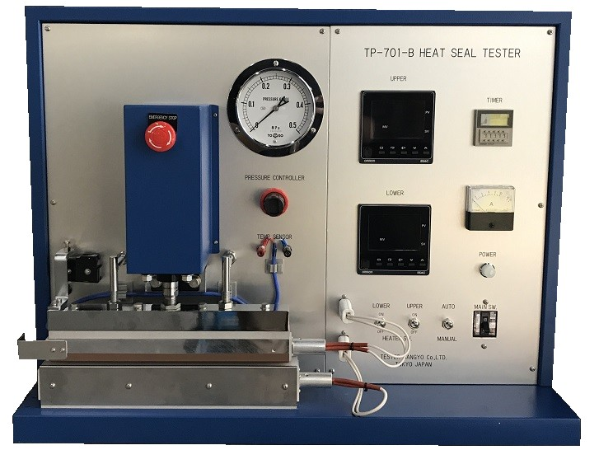
製品紹介
TP-701-B ヒートシールテスター
包装材料用高分子フィルムのヒートシール性を、温度・圧力・時間の 3 つのパラメータにより試験するものです。 ポリマー電池外装の溶着試験、接着剤の感熱試験、印刷インキの耐熱試験にも最適です。

Slide 7
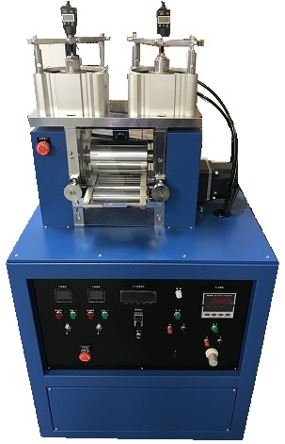
製品紹介
SA-602 小型卓上ロールプレス（荷重調節式）
各種材料の高密度化・調厚、圧延・圧着等を行う小型でパワフルなロールプレスです！温調、荷重変更可能！
(ギャップ調節式もございます)

Slide 8
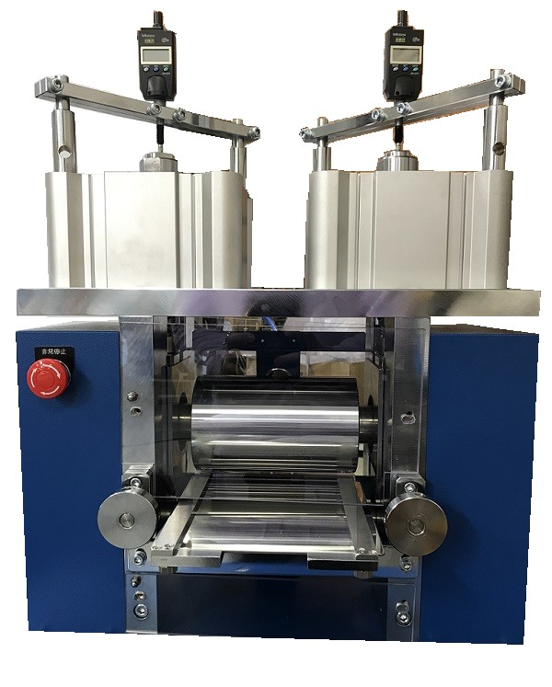
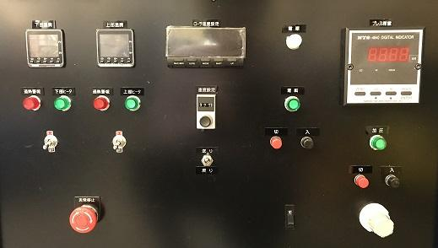
製品紹介
SA-602 小型卓上ロールプレス（荷重調節式）
シンプルな制御盤！

Slide 9
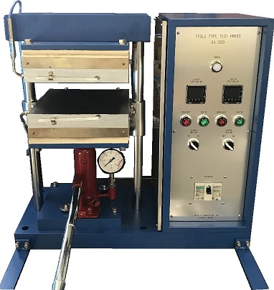
製品紹介
SA-302/ -303卓上型テストプレス
SA-302卓上テストプレスは、ゴム・プラスチック等の試験用小型成型機です。研究開発、品質管理、学校教材等に適した極めてコンパクトなプレスで、加熱・加圧能力は大型機と変わらない性能を持ち、低価格設定です。
高温での温度制御・耐久性を重視し、専用ヒータを採用した改良型の「SA-303」もラインアップしています。
圧縮力・加圧盤寸法変更や、加熱冷却兼用型、2段式、真空チャンバー等をオプションとして取り揃えております！

Slide 10
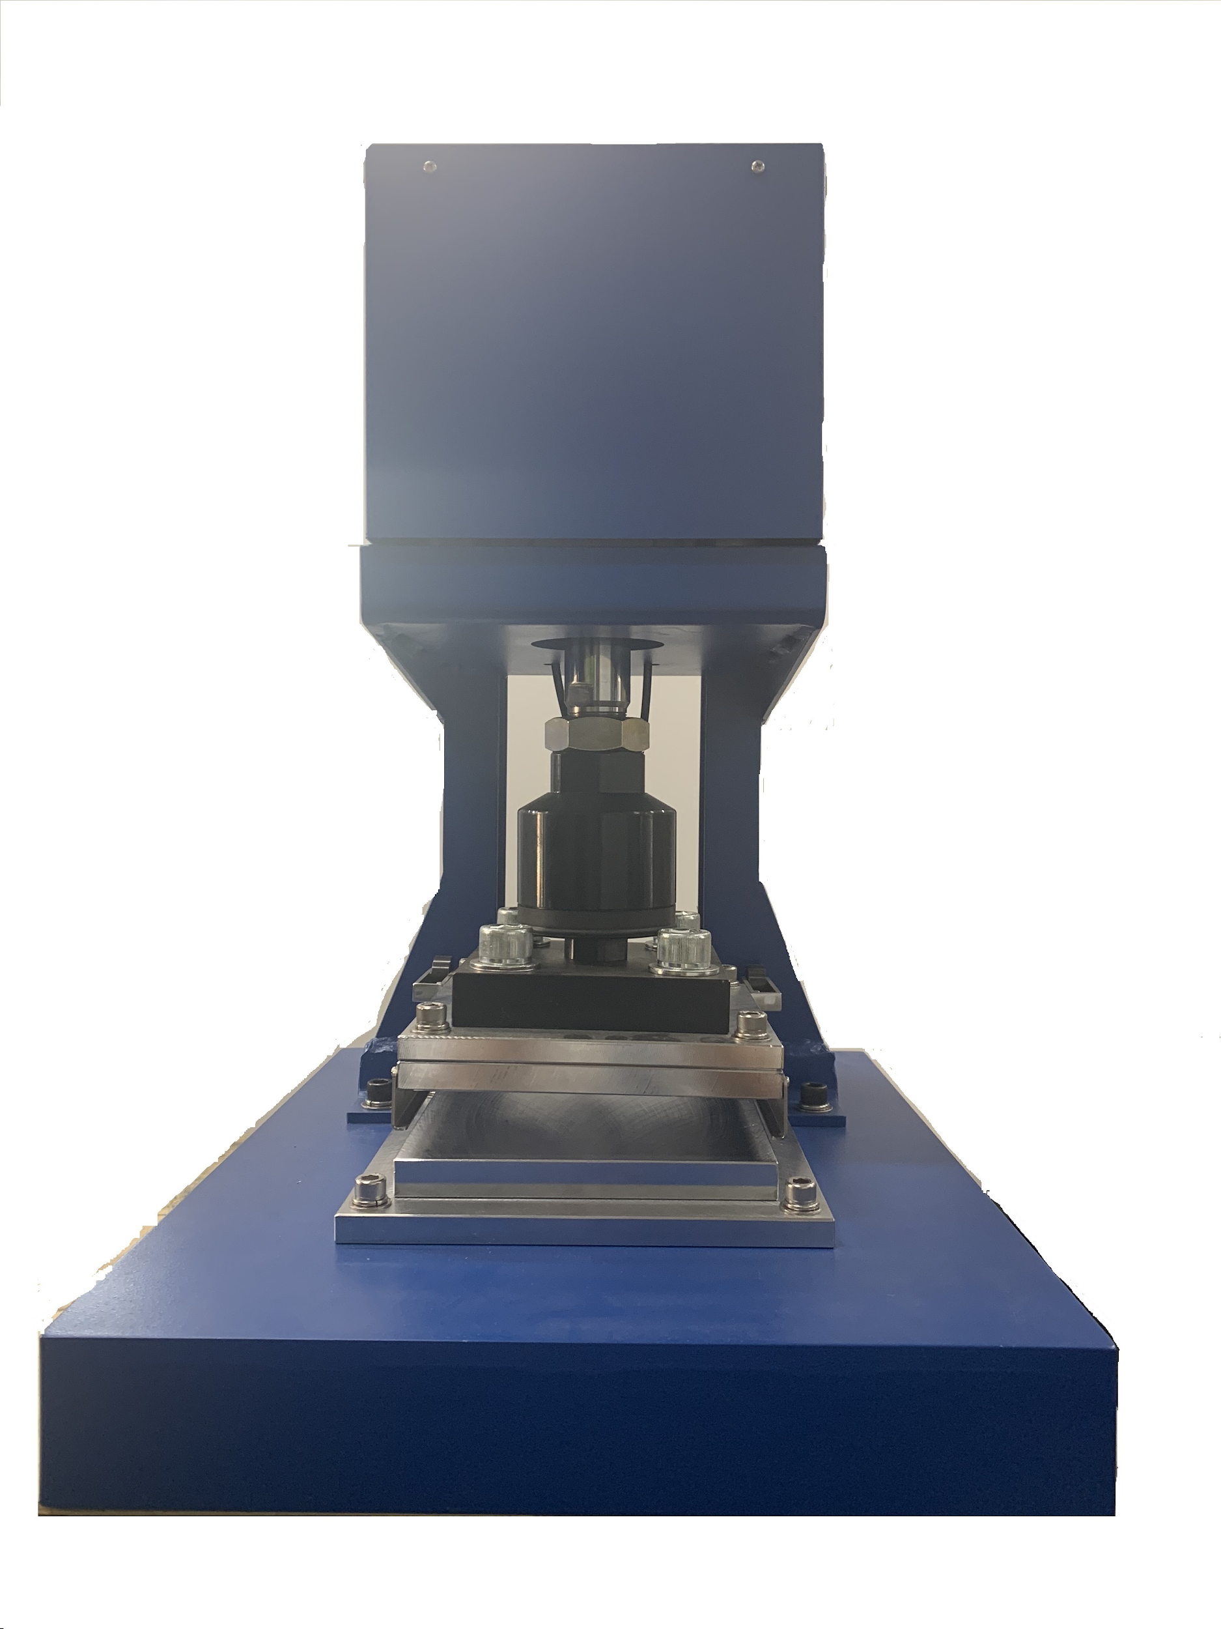
製品紹介
SA-1007_air エアープレス
手動機では相当な労力が必要で、大きなプレスや専用設備・用役が必要でした。本機は長尺試料を移動させるだけで連続で打ち抜く事が出来ます。両手押しボタン方式を採用しており、安全面も考慮されてます。用役はエアーのみでエコロジカルです。

Slide 11
製品紹介
SA-401/ -501高精度ホットプレス
各研究機関・ 大学等の 協力のもと、ノウハウを生かした独自設計により、圧縮精度・温度均一性・加圧保持精度を極限まで高めたホットプレス機です。特に厳しい条件を要求される各種電池材料試験用に開発された装置で、固体高分子型燃料電池の膜電極接合体(MEA)の作製に最適です。試験目的に応じた加圧力・圧縮盤寸法、ローコスト手動方式(SA-501)、タッチパネル・プログラム制御方式まで、幅広いニーズに対応しております。
概要
圧 縮 精 度 ： ± 4μ m 未満
温 度 均 一 性 ： ± 0.8℃
加圧保持精度 ： ± 2%以下
*仕様により異なります

Slide 12
製品紹介
SA-401/ -501高精度ホットプレス
圧 縮 力 ： max.1～2000kN
加 圧 方 式 ： 電動油圧ポン プ
加 圧 盤 ： □150～600 ㎜ 熱処理・ ハードクロムメッキ・研磨仕上
温 度 範 囲 ： max.300℃ , PID 制御方式
加 熱 方 式 ： ヒーター加熱
荷 重 設 定 ： アナログボリューム設定・デジタル荷重表示
スタート方式 ： 両手押ボタ ン
電 源 ： AC200V 3 相
          っx フィットいのゆうっっよやちょっとオプション： 加熱/冷却兼用、 移動速度可変、 ﾀｯﾁﾊﾟﾈﾙ･ﾌﾟﾛｸﾞﾗﾑ運転など

Slide 13
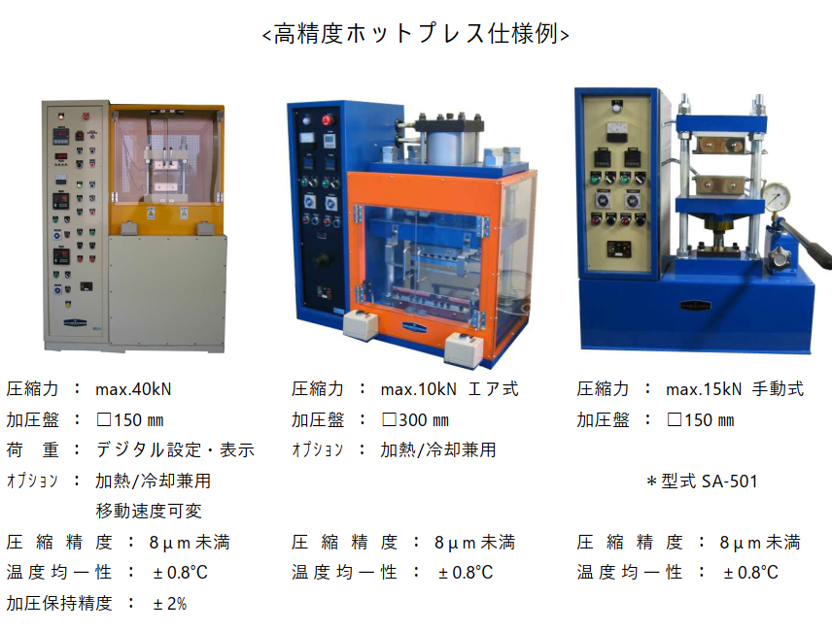

Slide 14
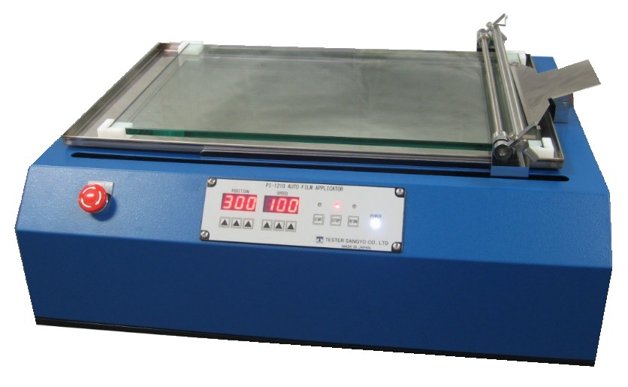
製品紹介
PI-1210 自動塗工装置
合理的な設計で安全性・作業性も抜群な自動塗工装置PI-1210は、インキ・塗料・粘着剤・電池用電極触媒ペースト・エマルジョン系樹脂等を紙・フィルム・金属箔等に自動的に塗布する自動塗工装置です。
一定荷重・一定速度下において塗布することで、塗布ムラ・個人差を解消し、所定の膜厚を作製できます。
連続型もございます。

Slide 15
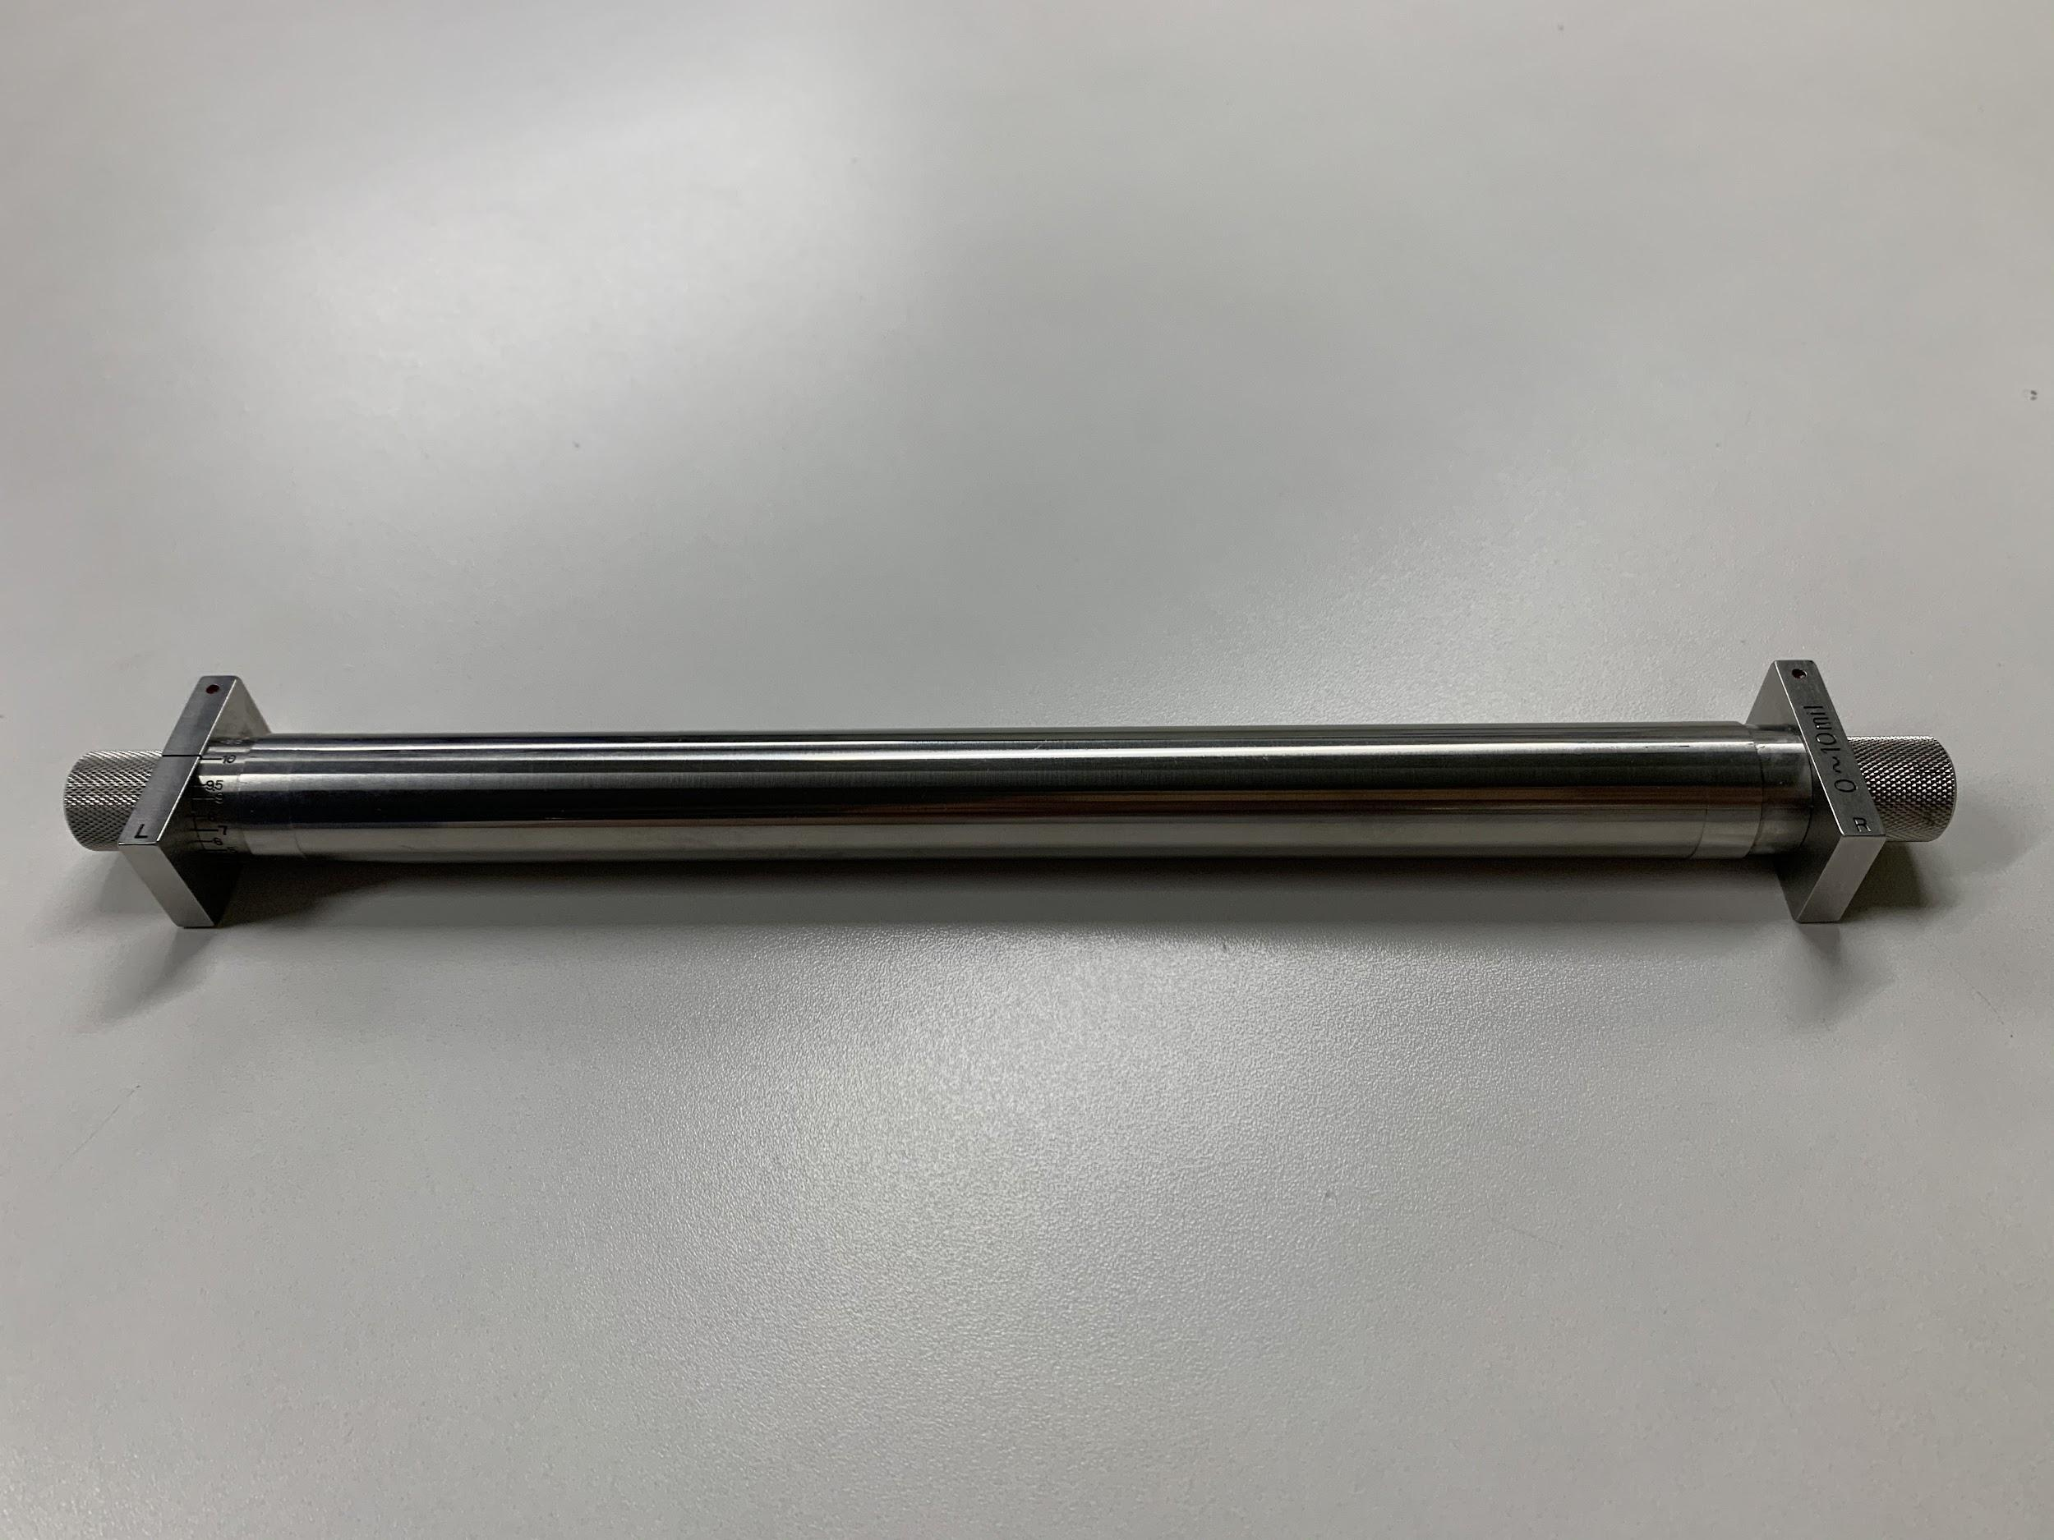
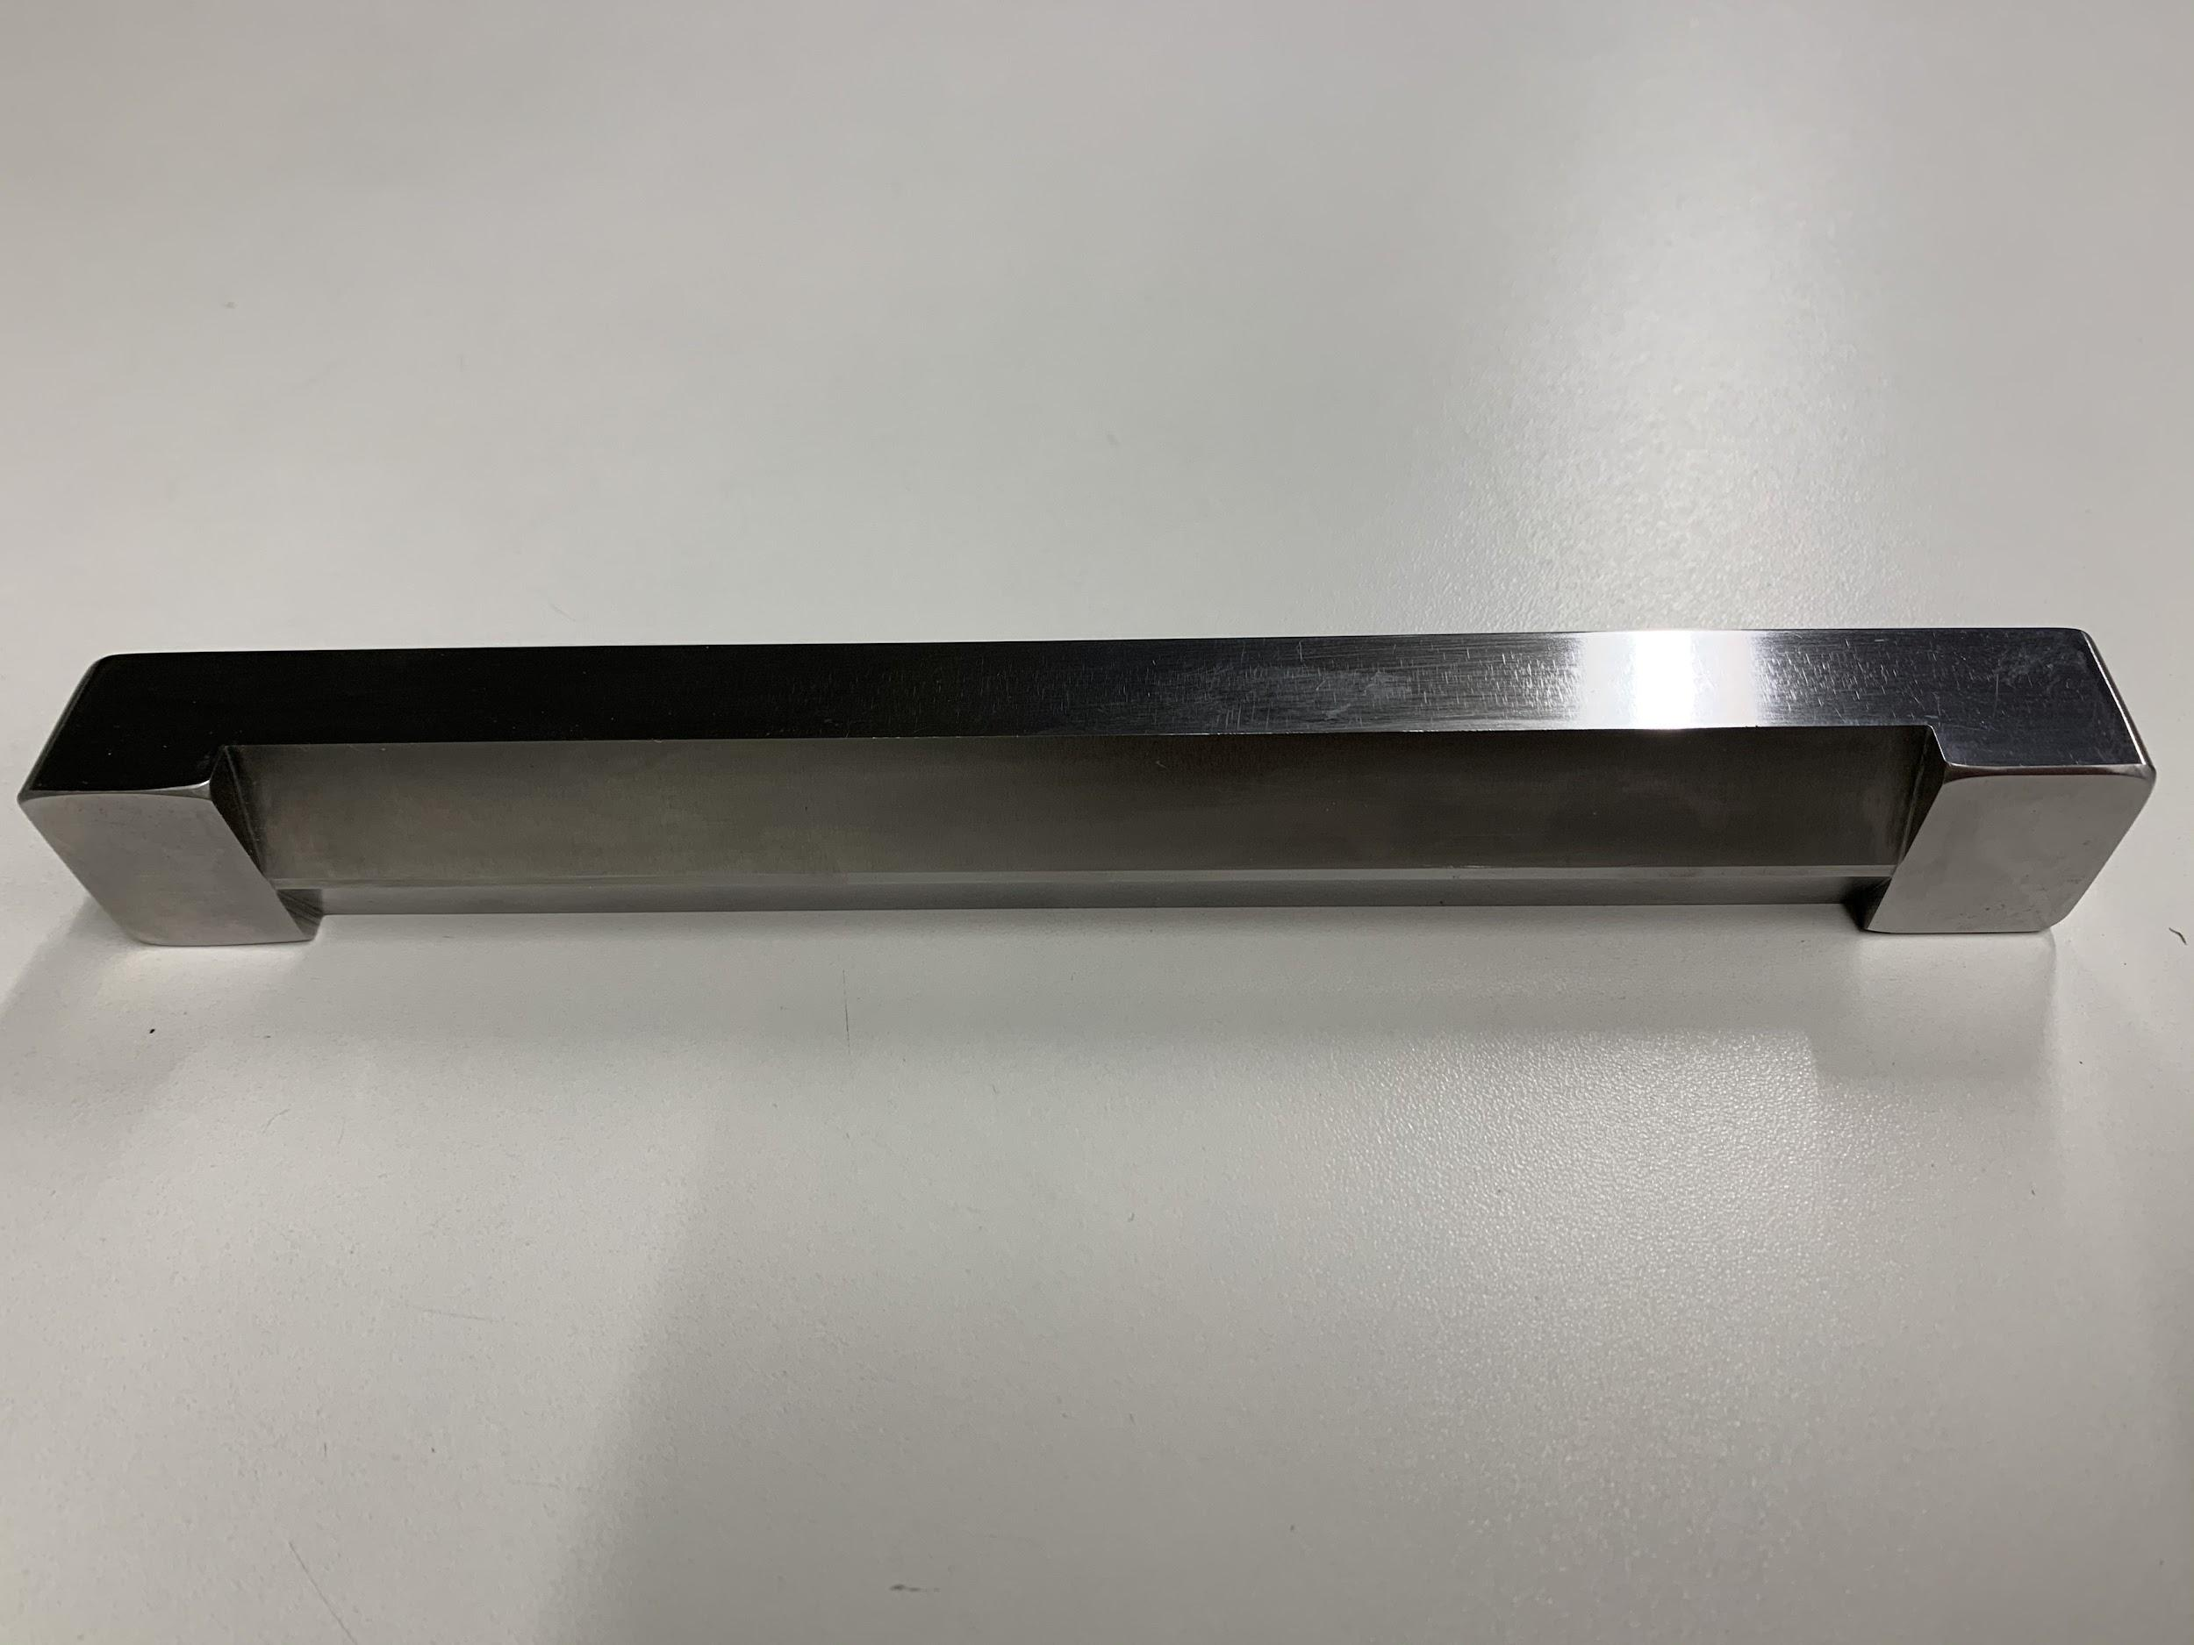
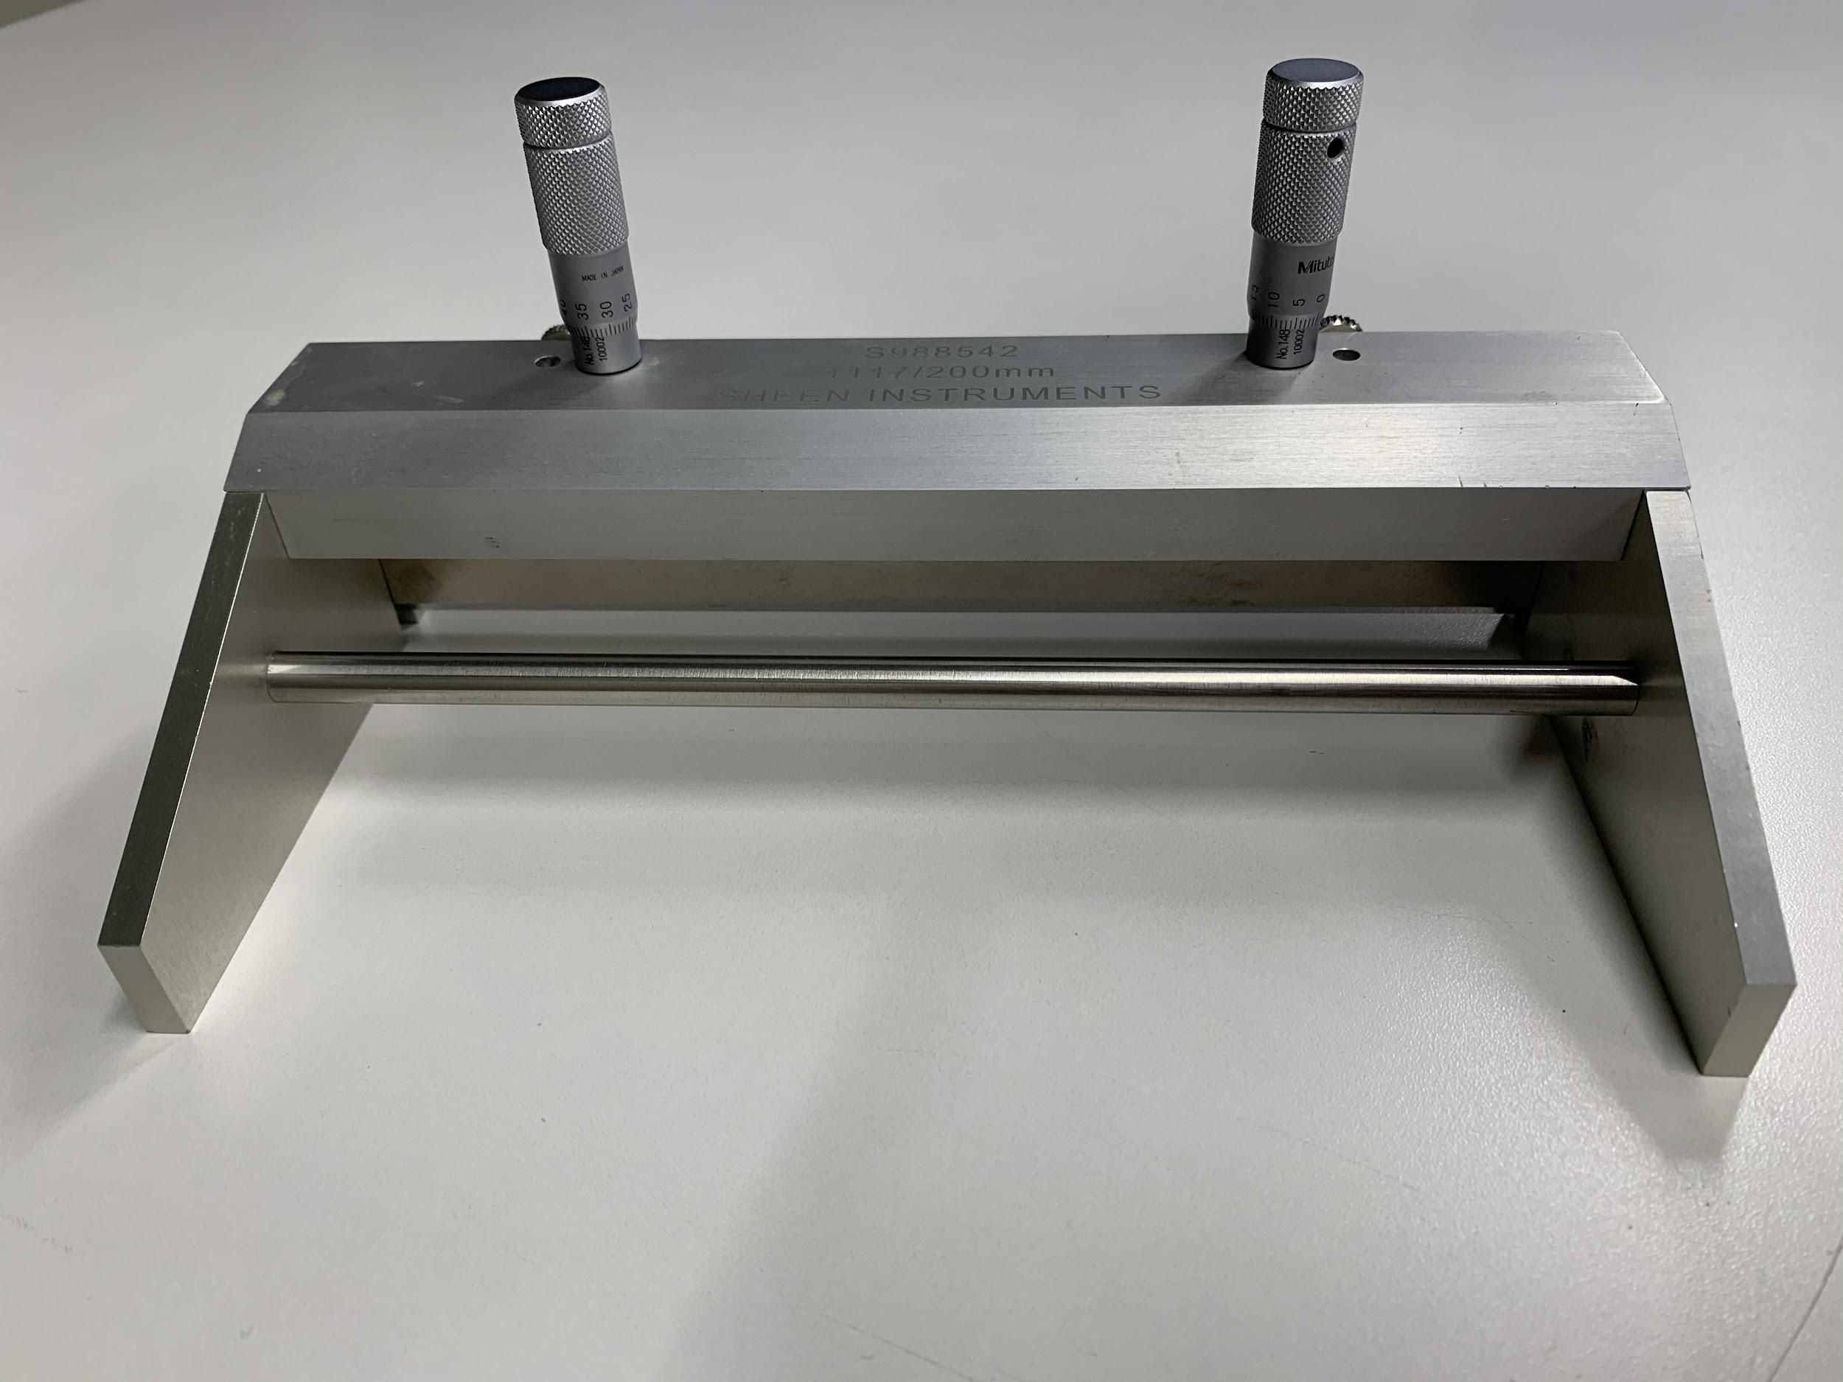
製品情報
アプリケーター
SA-201ﾍﾞｰｶｰ式ｱﾌﾟﾘｹｰﾀｰ
膜厚可変型 0～10mil(0.254mm)
低粘度試料に適している
SA-202ﾄﾞｸﾀｰﾌﾞﾚｰﾄﾞ
膜厚固定型
高粘度試料にも適している

Slide 16
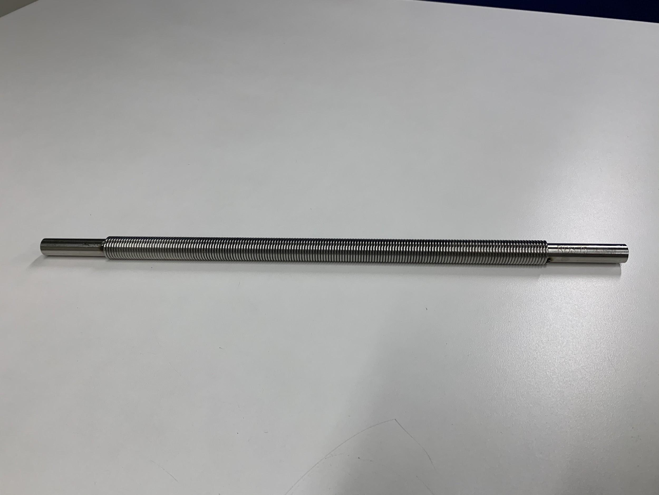
製品情報
アプリケーター
SA-203ﾊﾞｰｺｰﾀｰ
巻きつけﾜｲﾔｰの太さにより所定膜厚を得る
低粘度試料に適している
SA-204ﾏｲｸﾛﾒｰﾀｰ付ﾌｨﾙﾑｱﾌﾟﾘｹｰﾀｰ
膜厚可変型
高粘度、塗膜大の塗布に適している

Slide 17
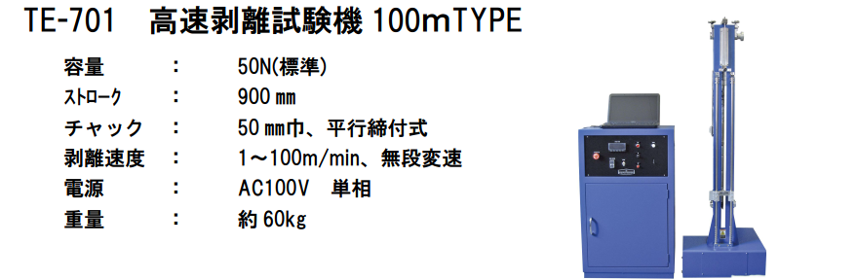
製品紹介
高速剥離試験機
粘着テープ、タックペーパーや、各種保護シート等に求められる、高速剥離現象をシュミレートします。広範囲な速度設定が可能で、オプションにてテープ巻戻し強度も測定可能。縦型、横型、恒温槽付等、様々な条件に対応します。また、この他に、300mTYPEの「TE-702」や恒温槽付の「TE-703」もラインアップしています

Slide 18
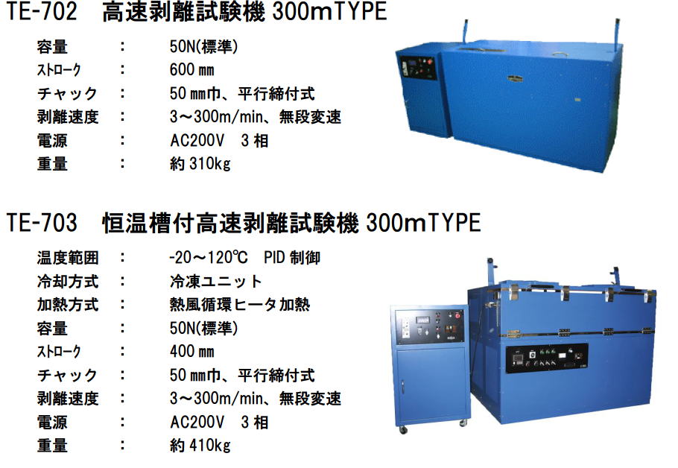
製品紹介

Slide 19
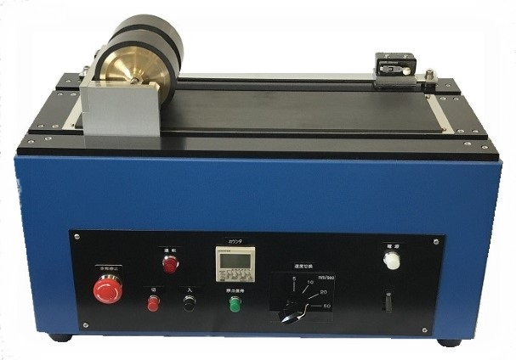
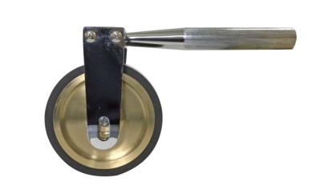
製品紹介
製品紹介
SA-1003-A テープ圧着ロール
粘着材の粘着力を試験する際、所定の条件でサンプルを作製する必要があります。
SA-1003テープ圧着ロールは、粘着テープを一定荷重で貼り合わせるためのものです。
SA-1003-B 手動型

Slide 20
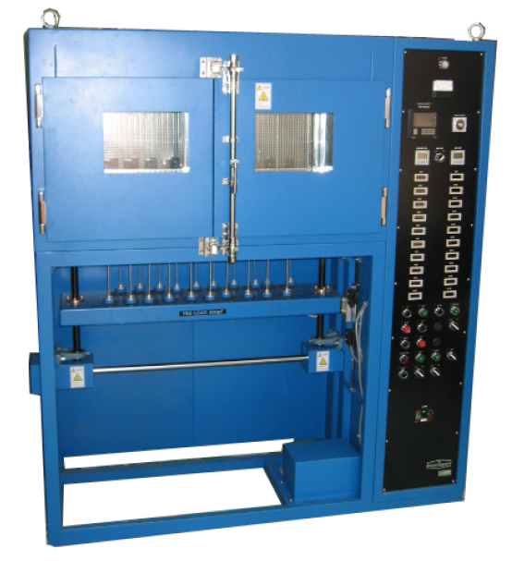
製品紹介
BE-501恒温恒湿槽付保持力試験機
包装用粘着テープや電線等の結束用粘着テープ、壁掛け用フック等において、粘着剤層に作用するせん断力により、ずれが発生する場合があります。
本機はこのずれ抵抗性(保持力・凝集力)を評価する装置です。 弊社独自機構の優れた槽内温湿度分布精度、作業性を徹底的に高めた設計、スタートボタンワンプッシュで状態調節～試験終了までを自動運転も可能な高い操作性が特長です。

Slide 21
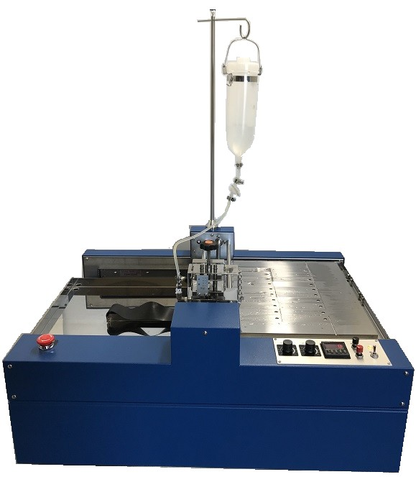
製品紹介
SA-1201ステンレス板自動研磨装置
保持力試験、剥離試験等の粘着剤の試験において、均一に研磨されたステンレス板は非常に重要です。 この装置は自動的に研磨を行うもので、作業時間を省略でき、研磨ムラ・個人差を解消し、試験の効率化に大きく貢献します。

Slide 22
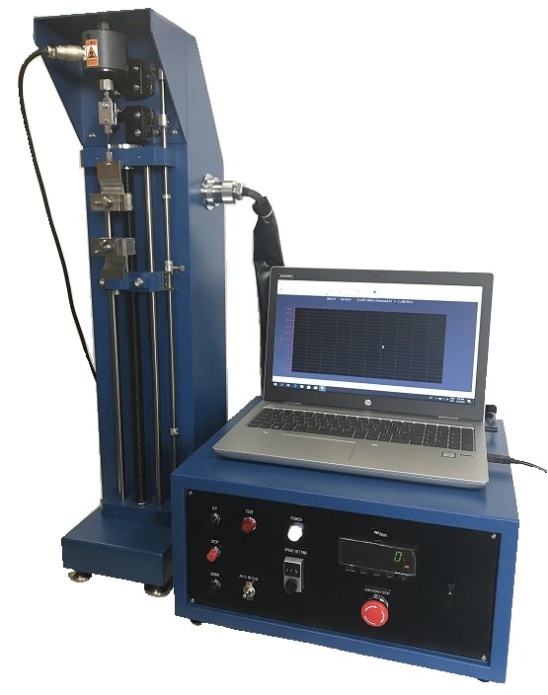
製品紹介
TE-501小型万能試験（縦横兼用型）
省スペース・低コストデザインで、立てても寝かせても使用できる万能試験機です。粘着テープ、接着剤等の粘着性試験や、各アタチメントにより引張・曲げ・圧縮、剥離、摩擦力、シール強度等の各種試験をこなします。

Slide 23
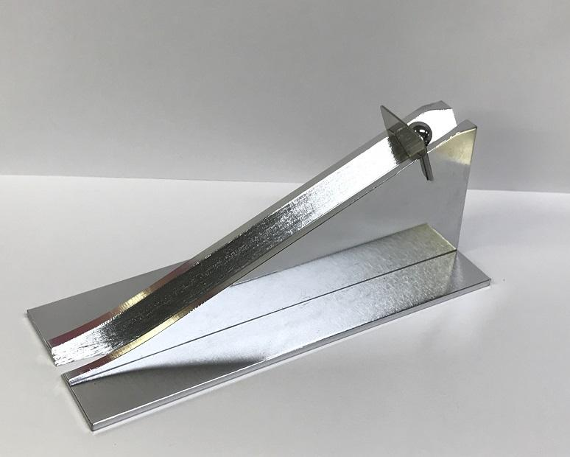
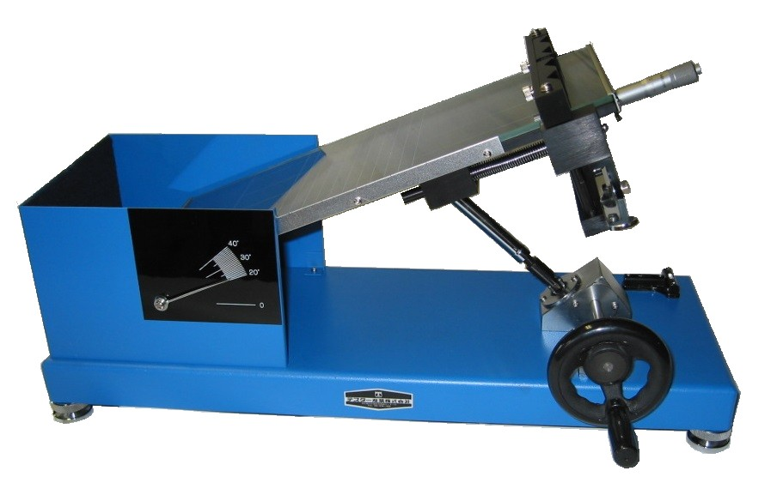
製品紹介
粘着性能（タック）試験
PI-1210ボールタックテスター
粘着剤上にスチールボールを転がして、粘着性(タック性)を測定する器具です。 斜面上に静止できるスチールボールの最大径、その時の傾斜角を見い出すものです。 簡便なタック性評価として広く普及しています
PI-1202ローリングボールタックテスター
所定の斜面にスチールボールを転がし、水平面に設置された粘着剤上を転がる距離でタック性を評価するものです

Slide 24
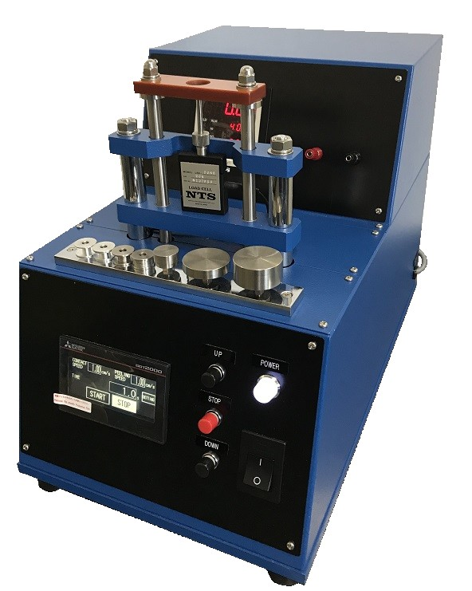
製品紹介
TE-6001プローブタックテスター
粘着剤の重要な要素であるタックを定量的に評価する装置です。 接触荷重(圧力)・接触時間・剥離速度が任意に設定でき、実用に沿った条件での試験を行えます。 また、波形処理にて剥離状況のモニタリング・評価も可能です。

Slide 25
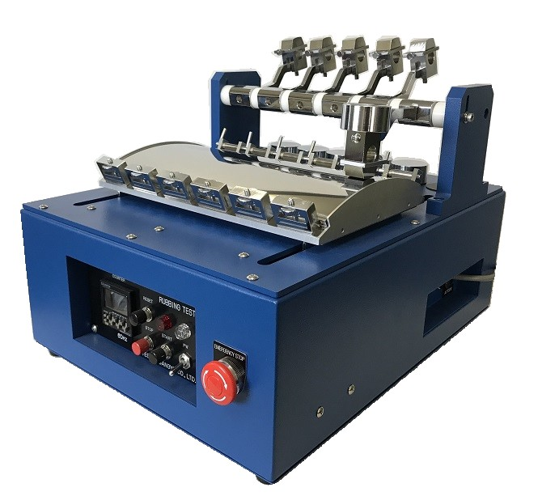
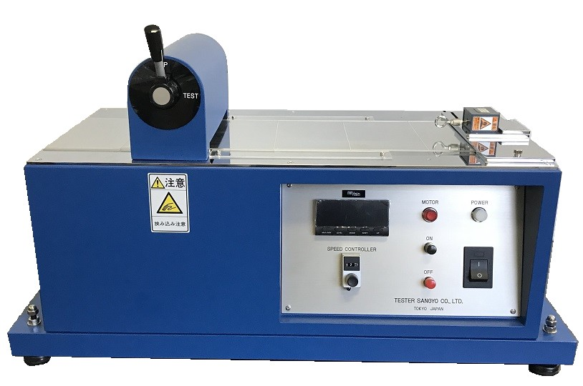
製品紹介
摩擦摩耗試験
AB-301学振型摩擦堅牢度試験機
AB-401摩擦係数測定機

Slide 26
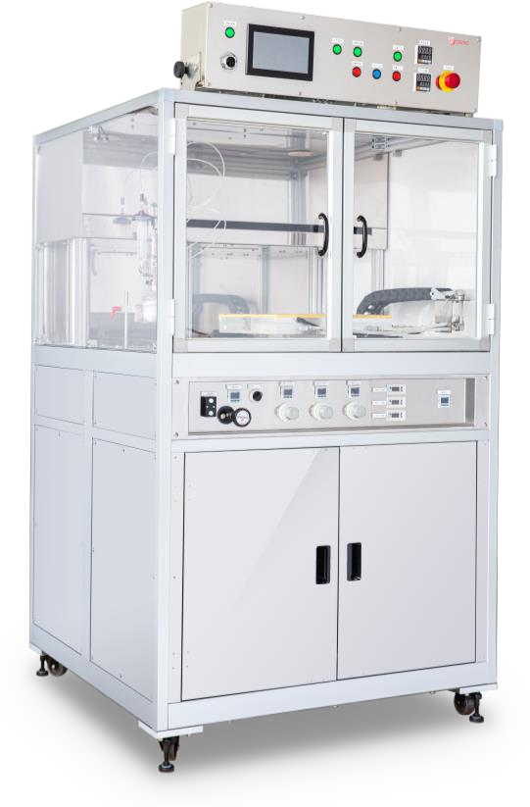
製品紹介
PI-1250 スプレー塗工装置
スプレー塗布時のバラツキの問題を解決！
人手によるスプレーでの仕上がりは作業者のスキルに大きく依存します。PI-1250スプレー塗工装置はスプレー塗布動作の自動化により膜厚のバラツキや塗布のムラを抑え、塗布精度を向上させます。
PI-1250はスプレー塗布ブース、塗布制御、ワーク吸着、ステージ加熱などがワンパッケージになっていますので、電気と圧縮エアと排気ダクトを接続するだけで使用可能です。

Slide 27
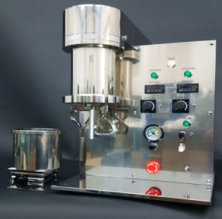
製品紹介
小型遊星混合撹拌機
本装置は、小容量混合/撹拌用に、特別に設計された遊星（プラネタリー）ミキサーです。
低粘度から高粘度まで幅広く対応でき、撹拌子の遊星運動による混練効果と高速で回転する
ディスパーによる分散効果により、デッドスペースなく、短時間に優れた分散が行えます。

Slide 28
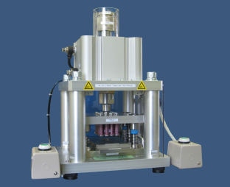
製品紹介
ラミネートフィルム成型機
ラミネートフィルムの成型性及び成型条件を確認することが出来る装置です。
ラミネートフィルムを挟み込み、浅絞り加工を施せます。

Slide 29
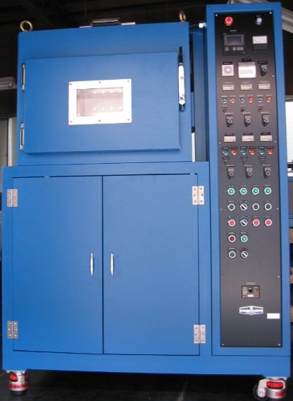
製品紹介
BE-803 恒温槽付フレキシブル配線板屈曲疲労試験機
フレキシブルプリント配線板(FCL/FPC)等の耐屈曲性を評価する装置です。基板の屈曲半径・屈曲速度・ストロークをパラメータとして評価を行います。折りたたみスマートフォンに使われるFPCの耐久性試験に最適です。

Slide 30
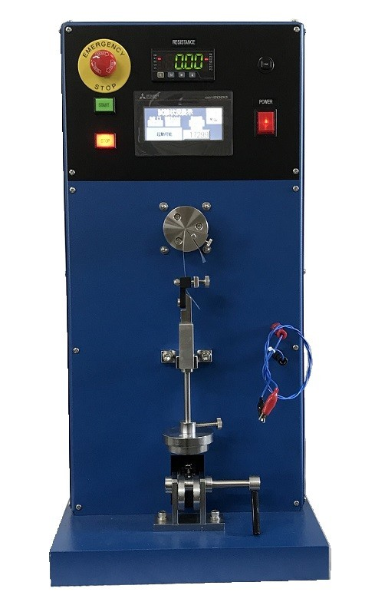
製品紹介
MIT 耐折度試験機
紙、フィルム、金属箔や、フレキシブルプリント配線板(FCL , FPC)等の耐折性を評価する装置です。耐折性試験機としては最もポピュラーな装置の一つで、様々な分野で使用されています。

Slide 31
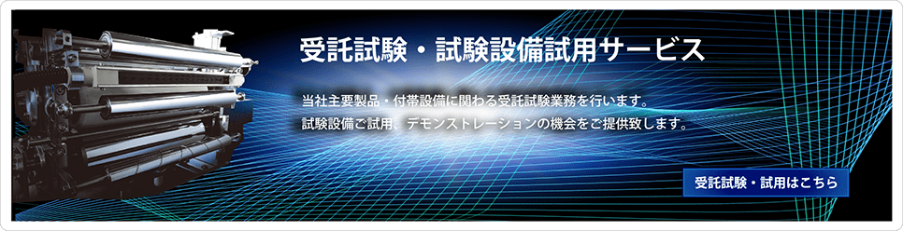
http://www.tester.co.jp/jutaku/shiken_index.html

Slide 32
点検、校正、修理を承ります。
ありがとうございました。

